Slide 1
السَّلامُ عَليْكُم

Slide 2
التهيئة:

Slide 3
أقسام الفعل

Slide 4
نواتج التعلم :
-أن يتعرف المتعلم أقسام الفعل ( ماض – مضارع – أمر)
أن يحول المتعلم الفعل من الماض إلى المضارع والأمر
يميز الفعـل حسب الزمن ويضعه في جمل

Slide 5
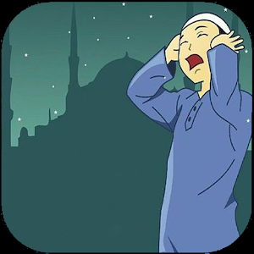
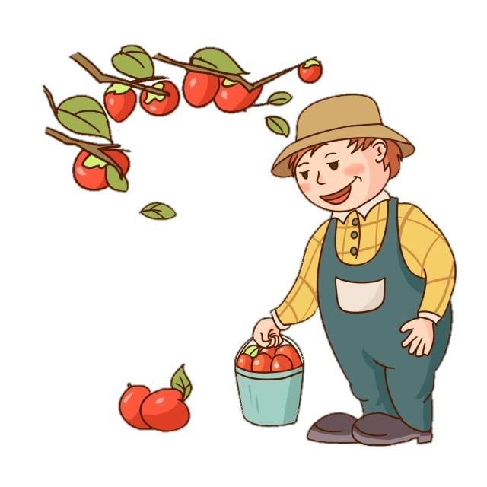
*حدد وفرق بين الْجُمل الآتية:
رَفَعَ الْمُؤَذِّنُ الْآذانِ.
يِرْفَعُ الْمُؤَذِّنُ الْآذانِ.
قَطَفَ الْمُزارِع الثِّمارَ.
يَقْطِفُ الْمُزارِعُ الثِّمارَ.

Slide 6
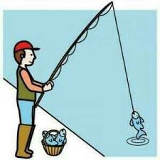
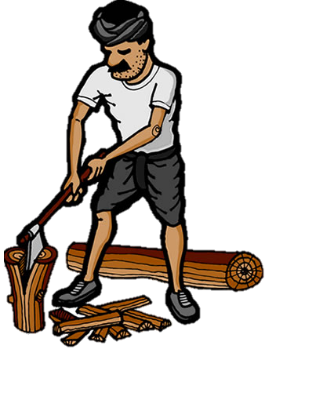
*حدد وفرق بين الْجُمل الآتية:
صاد الصَّيادُ السَّمَكَةُ.
يَصيدُ الصَّيادُ السَّمَكَةُ.
قَطَعَ النَّجارُ الْأَخْشاب.
يَقْطَعُ النَّجارُ الْأَخْشاب.

Slide 7
ما هي أحرف المضارعة؟
ما هي أقسام الفعل؟

Slide 9
كيف أحول الفعل الماضي إلى مضارع
بطريقة صحيحة؟

Slide 10
المضارع
الماضي
يكتشفُ
اكتشفَ
أكتشفُ
اكتشفتُ
نكتشفُ
اكتشفنا
تكتشفُ
اكتشفتْ

Slide 11
المضارع
الماضي
يشاهدُ
شاهدَ
تشاهدُ
شاهدتْ
أشاهدُ
شاهدتُ
نشاهدُ
شاهدنا

Slide 12
المضارع
الماضي
أتدربُ
تدربتُ
نتدربُ
تدربنا
يتدربُ
تدرب
تتدربُ
تدربتْ

Slide 13
المضارع من
مارستُ رياضتي صباحًا.
أمارس رياضتي كل صباح.
نمارس رياضتي كل صباح.

Slide 14
المضارع من
انطلقتْ المسابقة.
ينطلق المسابقة
تنطلق المسابقة

Slide 15
الماضي من
نشاهد التلفاز مع أسرتي.
شاهدنا التلفاز
شاهدتُ التلفاز

Slide 16
الماضي من
شاركتُ في المسابقة.
أشارك في المسابقة.
نشارك في المسابقة.

Slide 17
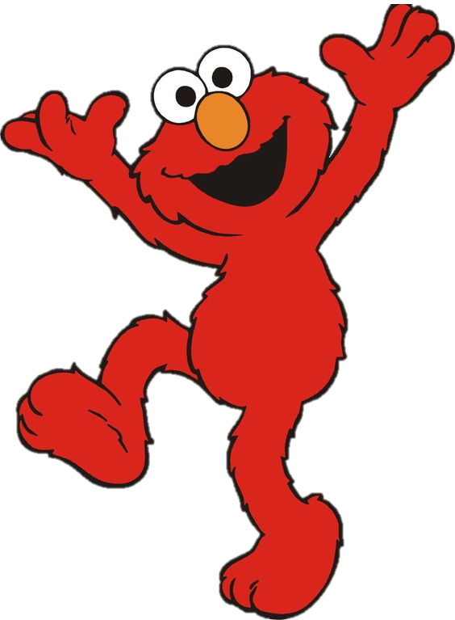
التحدي :
3 دقائق
والآن بعد ما تعرفنا على القاعدة
ماذا لو حذفنا الفعل من الجملة الفعلية ماذا سيحدث ؟

Slide 18
إعراب الفعل الماضي إذا لم يتصل به
أي ضمير
كتبَ
شرحَ
أكلَ
تناولَ
فعل ماض مبني
على الفتح

Slide 19
إعراب الفعل المضارع
يكتبُ
نخرجُ
نمارسُ
أستخدمُ
فعل مضارع مرفوع
بالضمة الظاهرة على
آخره.

Slide 20
إعراب الفعل الأمر
اقرأْ
اكتبْ
انطلقْ
امسحْ
فعل أمر مبني
على السكون.

Slide 21
3 دقائق
بطاقة خروج
من الحصة
والآن تنافس مع زملائك من خلال الرابط الموجود في الدردشة
https://quizizz.com/admin/quiz/60057f8ef2ebff001bf230d1

